Slide 1

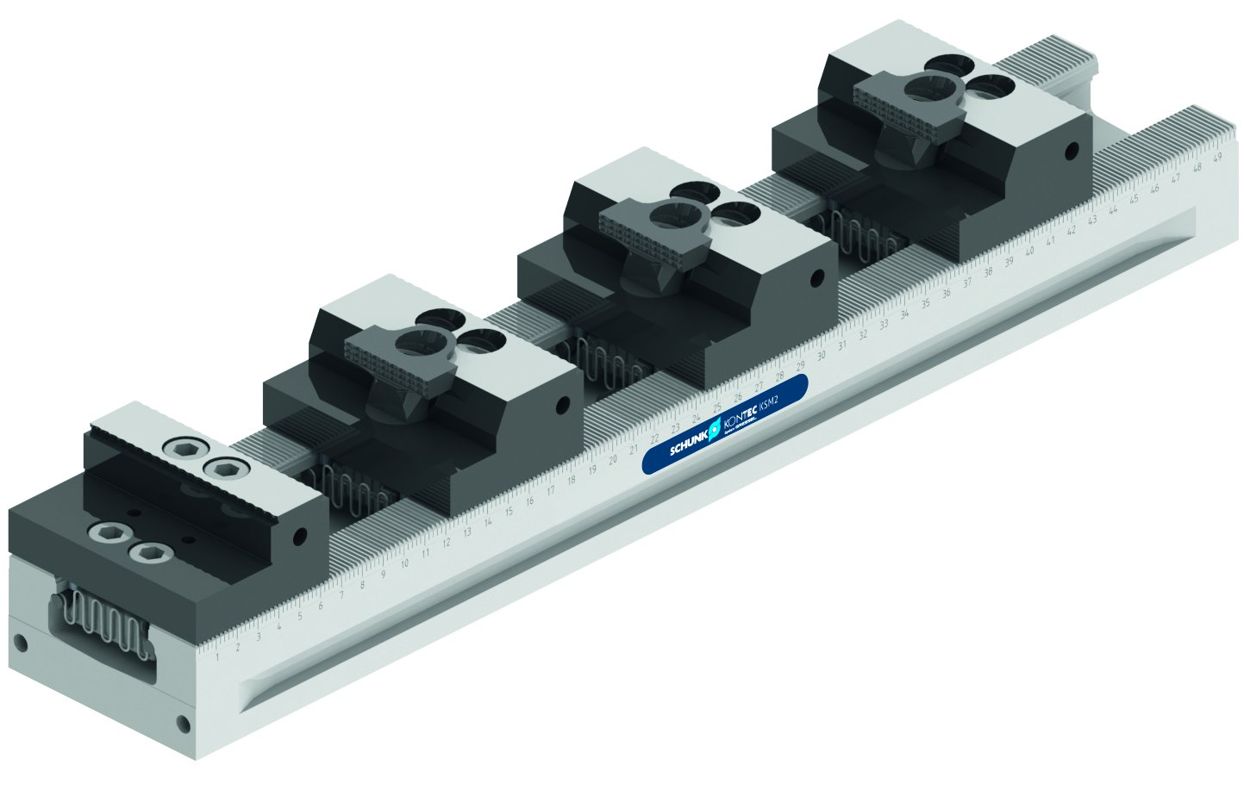
KONTEC KSM2
Mehrfachspannsystem mit Backenschnellwechselsystem

Slide 2












Produktübersicht
Greifsysteme
Spanntechnik
Spannbacken
Drehfutter
Stationäre
Spannsysteme
Werkzeughalter
Systeme
Hydro-
Dehnspanntechnik
VERO-S
TANDEM
ROTA
KONTEC
Aufspann-türme
MAGNOS

Slide 3
Ausgangssituation
Fertigungs-
tiefe
Zeit
Flexibilität
Globaler
Wettbewerb
Zeit
Zeit
Zunehmende Bedeutung
der Werkstückspannung
heute
zukünftig

Slide 4



SCHUNK Dienstleistungen
Engineering
Auslegung von Sonderplatten passend auf das jeweilige Fertigungssystem
Entwicklung von Sonderlösungen zusammen mit Kunden
FEM Analysen bei kritischen Bauteilen
Versuchswesen
Dauerversuche mit allen Neuentwicklungen
Verschleißuntersuchungen
Genauigkeitsmessungen
Service
Inbetriebnahme von Kundenlösungen
Inspektion und Wartung
Instandsetzung

Slide 5






KONTEC Portfolio
Einfachspanner | Zentrischspanner | Mehrfachspanner
Spannung gegen eine feste Backe Feste Backe dient als Referenz Hohe Wiederholgenauigkeit Besonders geeignet für Werkstücke mit Bemaßung von der Seite | Symmetrisches Spannen Werkstück-Nullpunkt liegt immer mittig Sehr gute Zugänglichkeit für 5-Achs fräsen Besonders geeignet für Werkstücke mit Bemaßung aus der Mitte | Spannen von mehreren kleinen oder sehr großen Werkstücken Multifunktionell einsetzbar Verkürzen der Rüstzeiten Optimale Ausnutzung des Maschinentischs

Slide 6
KONTEC Portfolio
Max. Spannkraft [kN]
Max. Spannweite [mm]
Backenbreite
Backenbreite

Slide 7











Schnelle Adaption an neue Spannaufgaben
Systembacken
Standard Wendebacke | Wendebacke, grip -grip | Vergrößerte Spannweite -VS | Alu Backe AL
Adapter- und Pendelplatte -R | 5-Achs Standardbacke -5A / -5A-VS | 6fach Backe -6B | Wendebacke grip, Mittelbacke glatt -ST
Spannbacken
Spannbacke mit Positionierstiften | Federblatt-Niederzugbacke | Prismabacke | Stufenbacke, grip

Slide 8



KONTEC Übersicht
Einfachspanner
Zentrischspanner
Mehrfachspanner

Slide 9
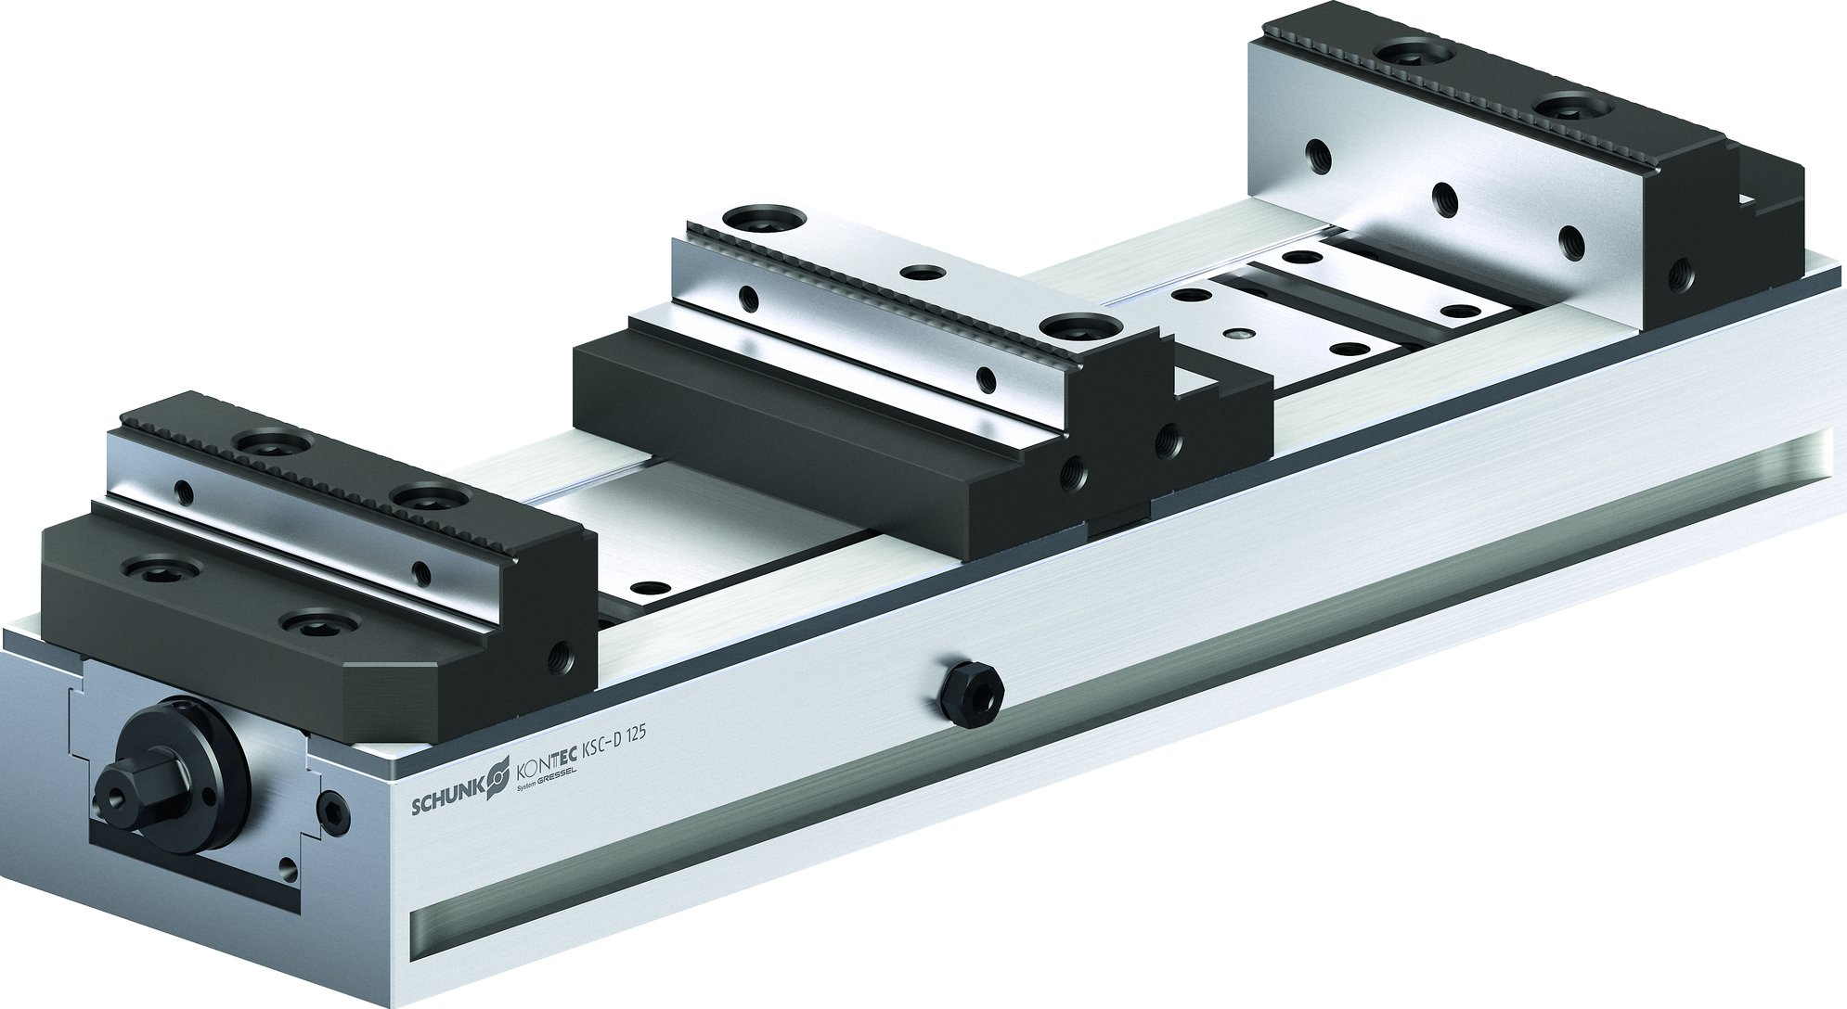
KONTEC Mehrfachspanner
KSC-D
Basisspanner
KSM2
Spannschiene mit Backenschnellwechsel

Slide 10
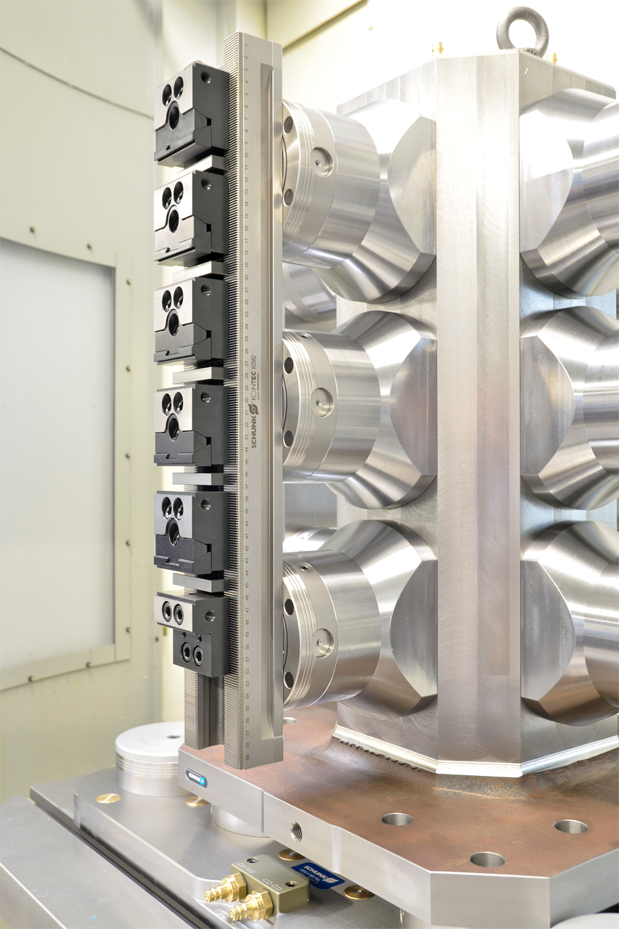
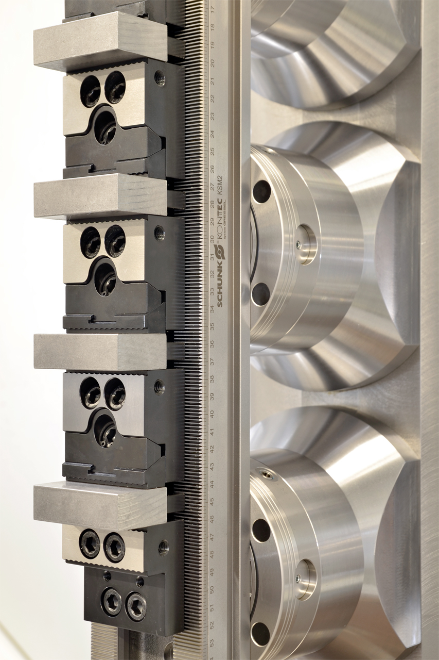
KONTEC KSM2
Anwendungsbeispiel

Slide 11
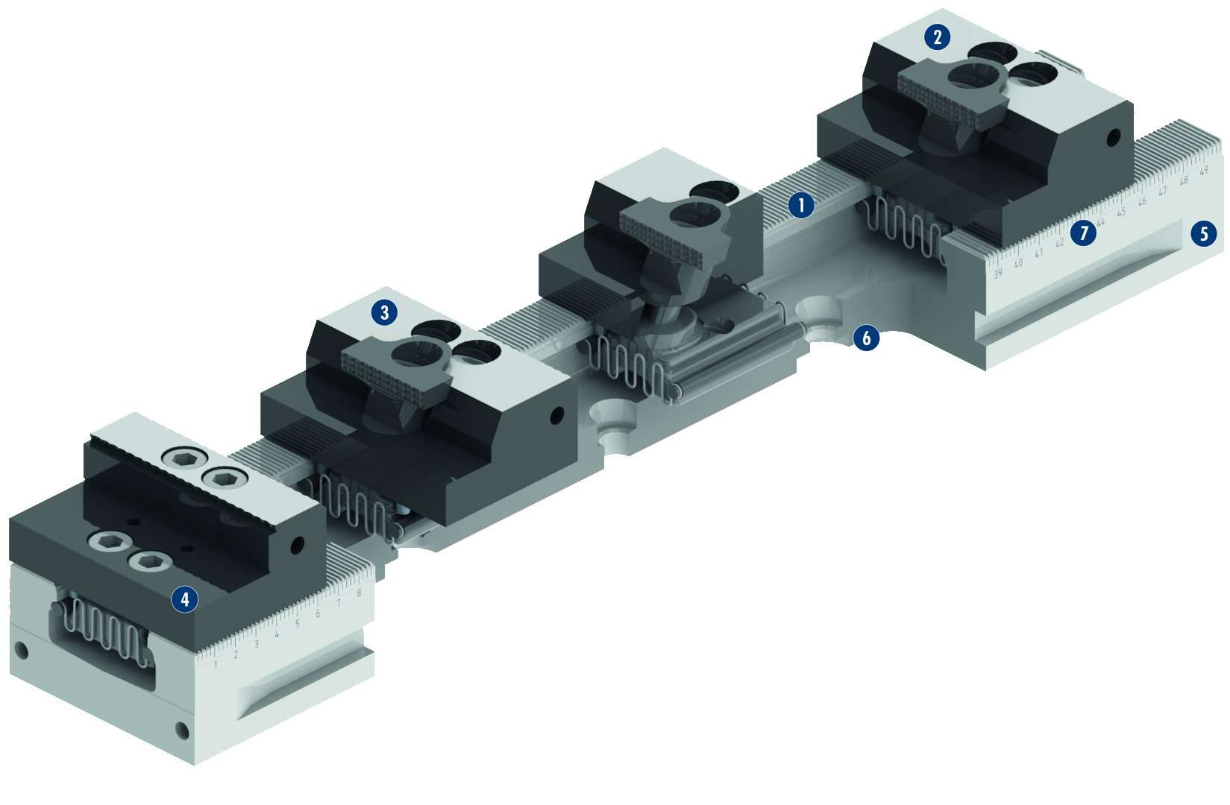
KONTEC KSM2
2
1
Gehärtete und geschliffene Verzahnung
Umfangreiches Backenprogramm
Backenpositionierung von oben
Feste Backe um 180° wendbar
Extrem steife Spannschiene
VERO-S Schnittstelle
Gelaserter Maßstab
1
7
5
3
2
6
3
4
5
6
4
7

Slide 12
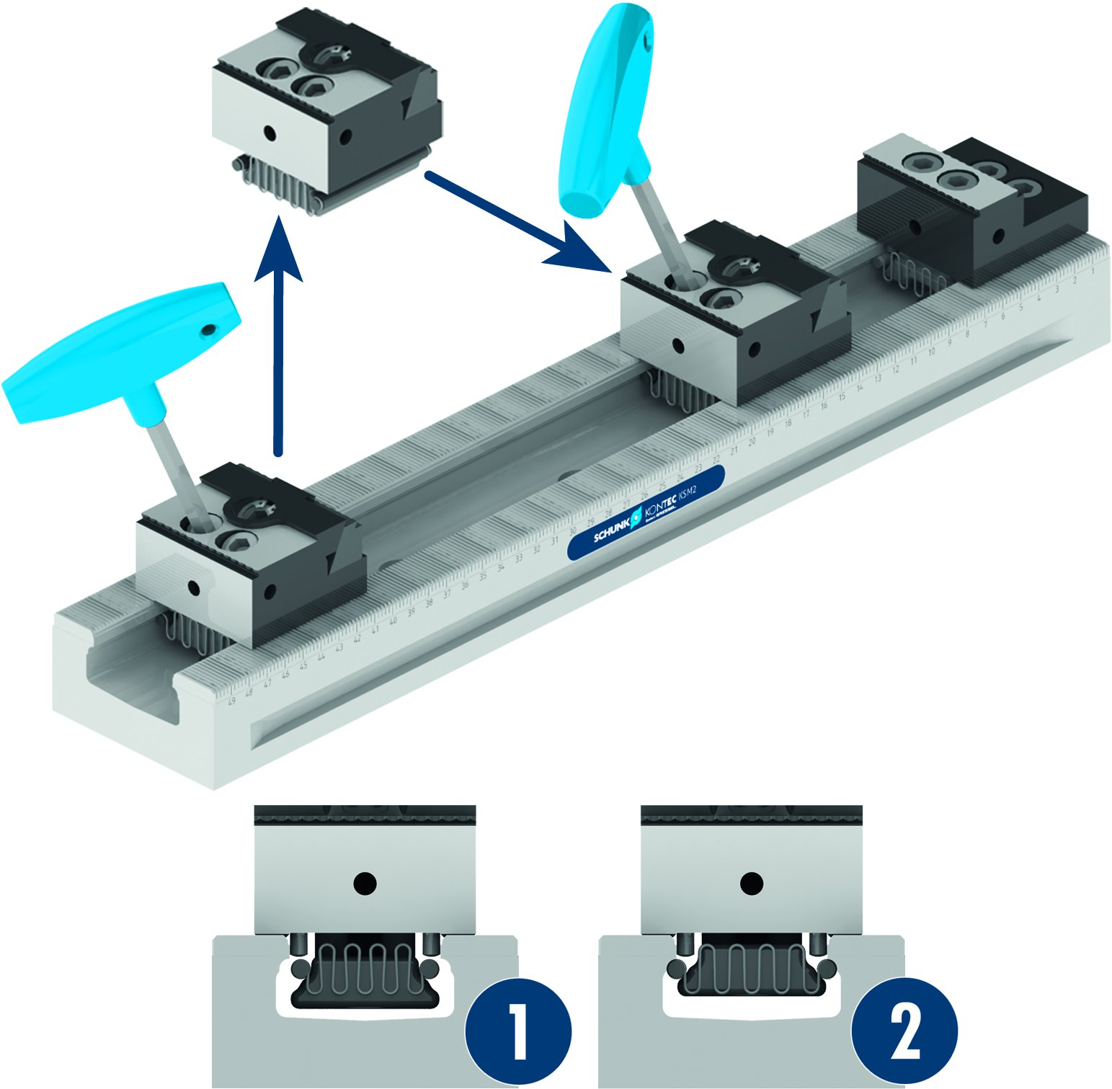
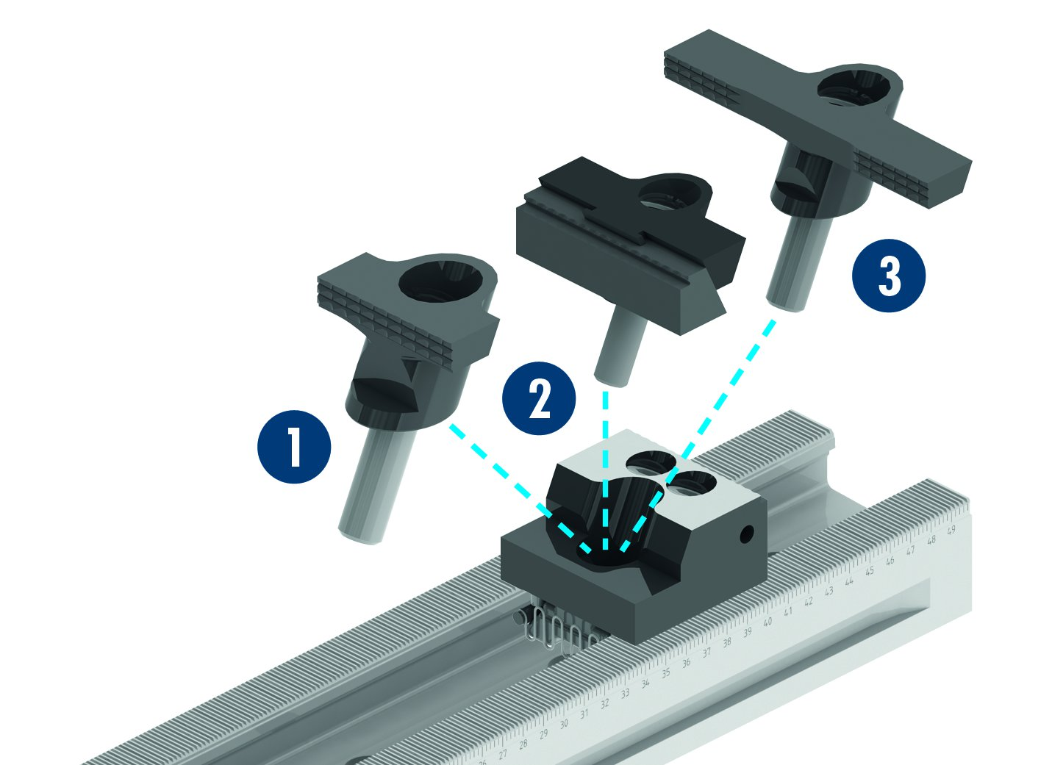

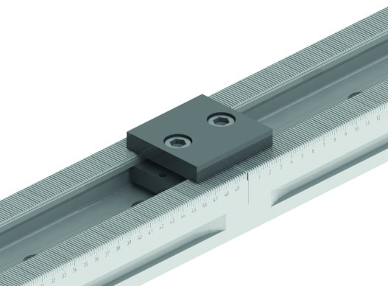
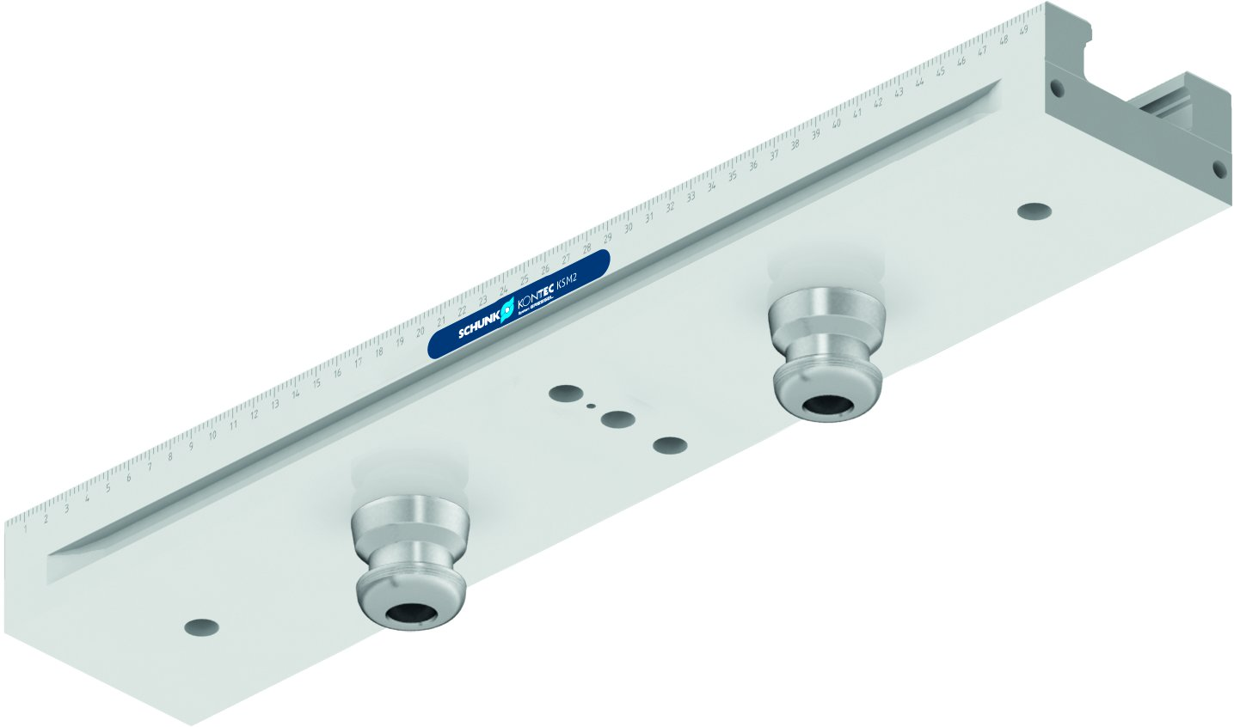
KONTEC KSM2
Backenschnellwechsel der Trägerbacken
Backenschnellwechsel der Spannbacken
Niederzugbacke grip
Parallelspannbacke
Pendelbacke grip mit Niederzug
1
Lösestellung
Spannstellung
2
3
2
1
2
3
1
2
Verbindung der Spannschienen
Positionierung der Spannschiene über Nullpunktspannsystem VERO-S

Slide 13
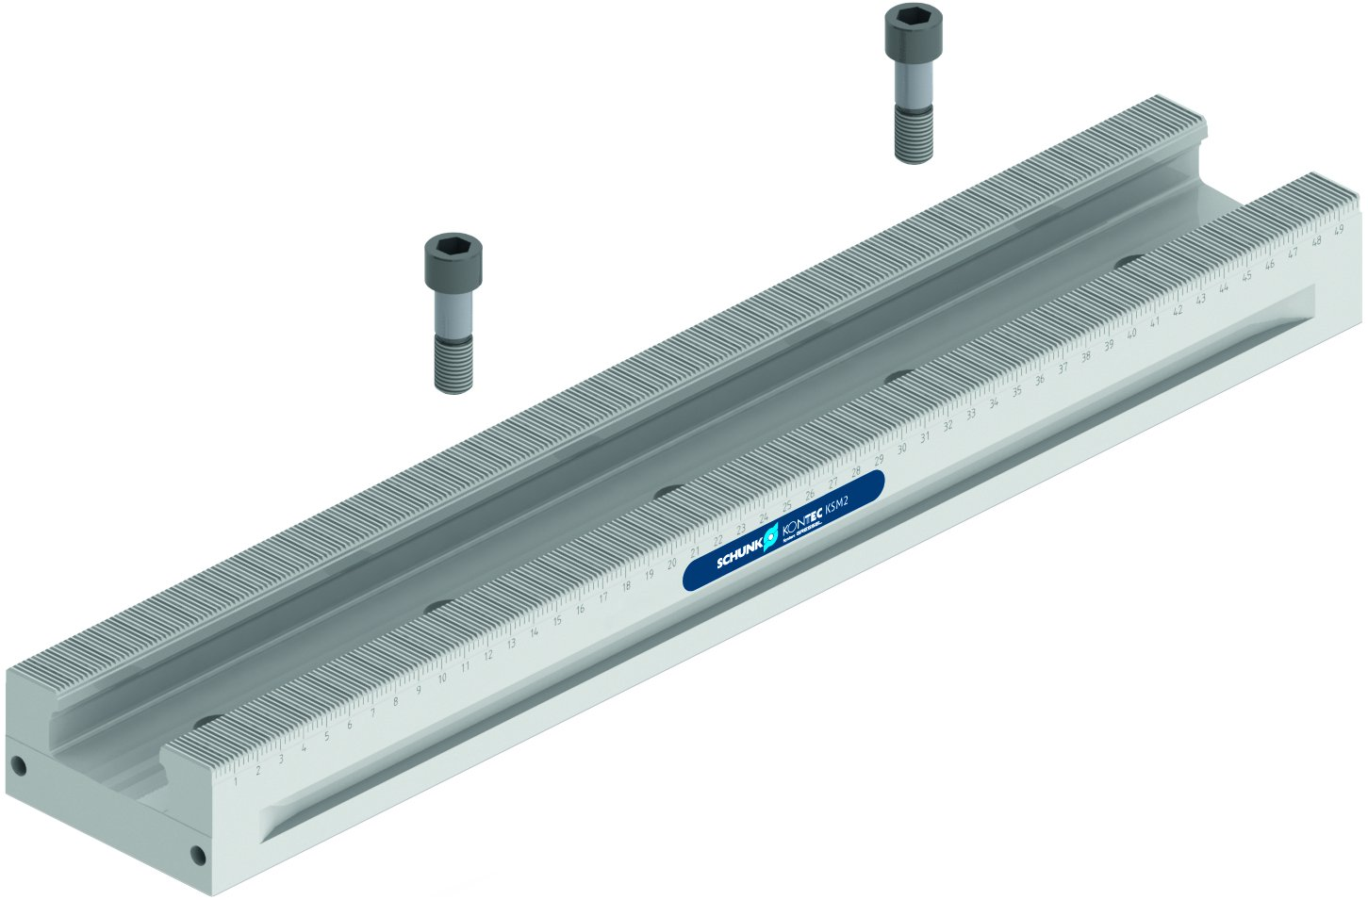
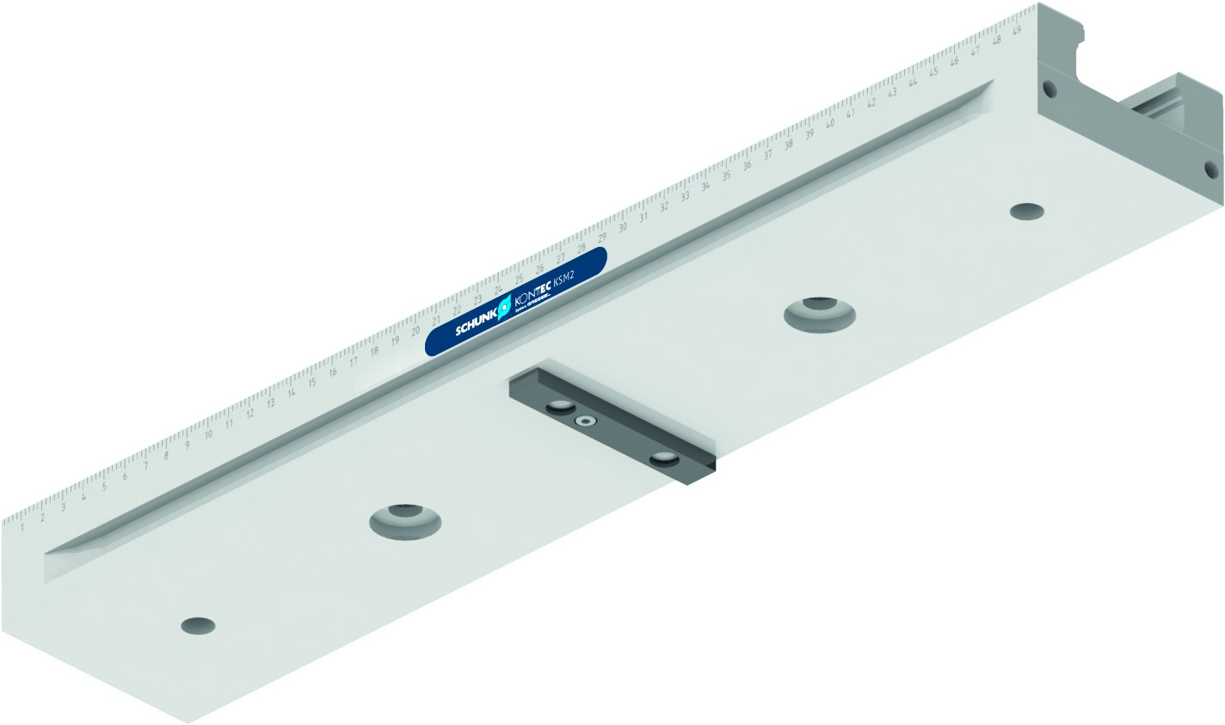
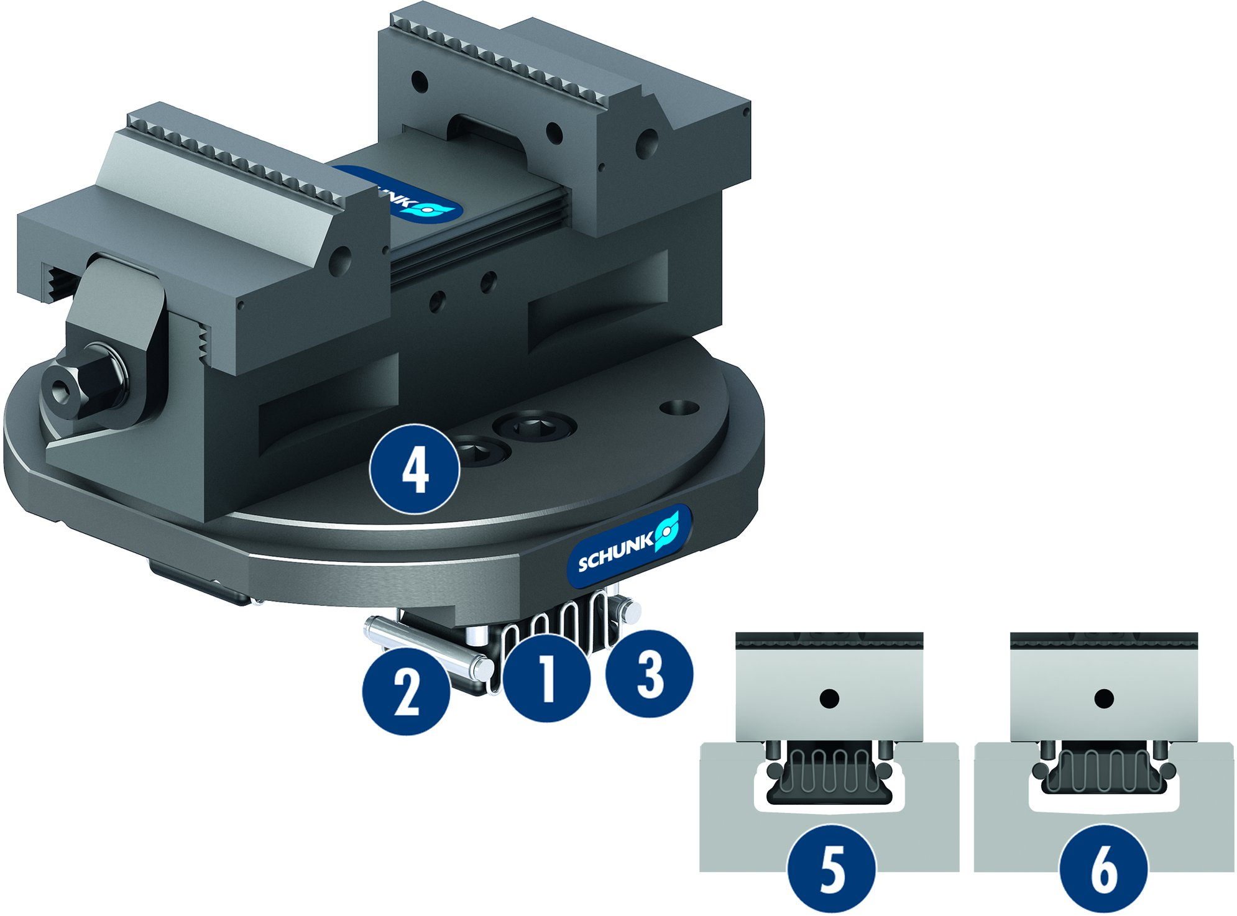
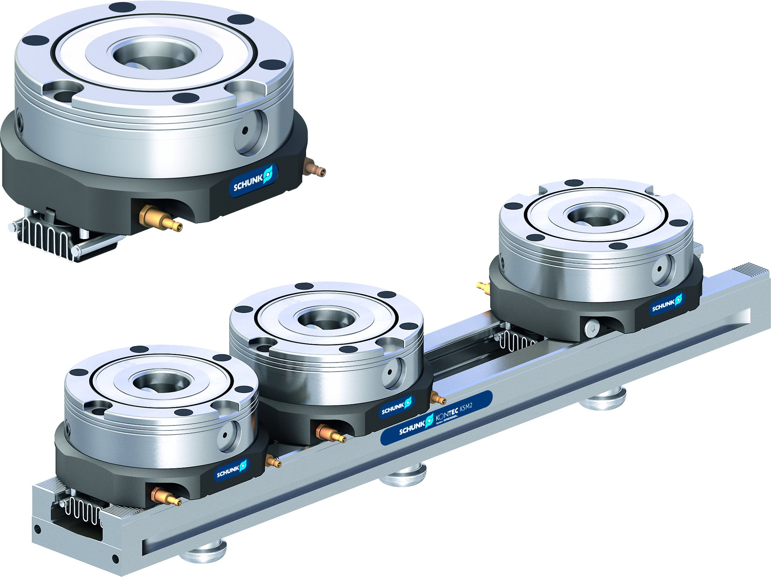
KONTEC KSM2
Positionierung der Spannschiene über Rasterbohrungen
Positionierung der Spannschiene über T-Nuten oder Schrauben
Adapterplatten für KSM2-Schienen
KSM2 mit APK VERO-S NSE plus 138-V1
1
Klemmbride
Verriegelungswalze zum
Klemmen des Spannmittles auf KSM2
Rückholfeder zum Lösen des Klemmmechanismus
Frei zugängliche Klemmschrauben
Stellung gelöst
Stellung gespannt
2
4
3
2
1
3
4
5
6
5
6

Slide 14
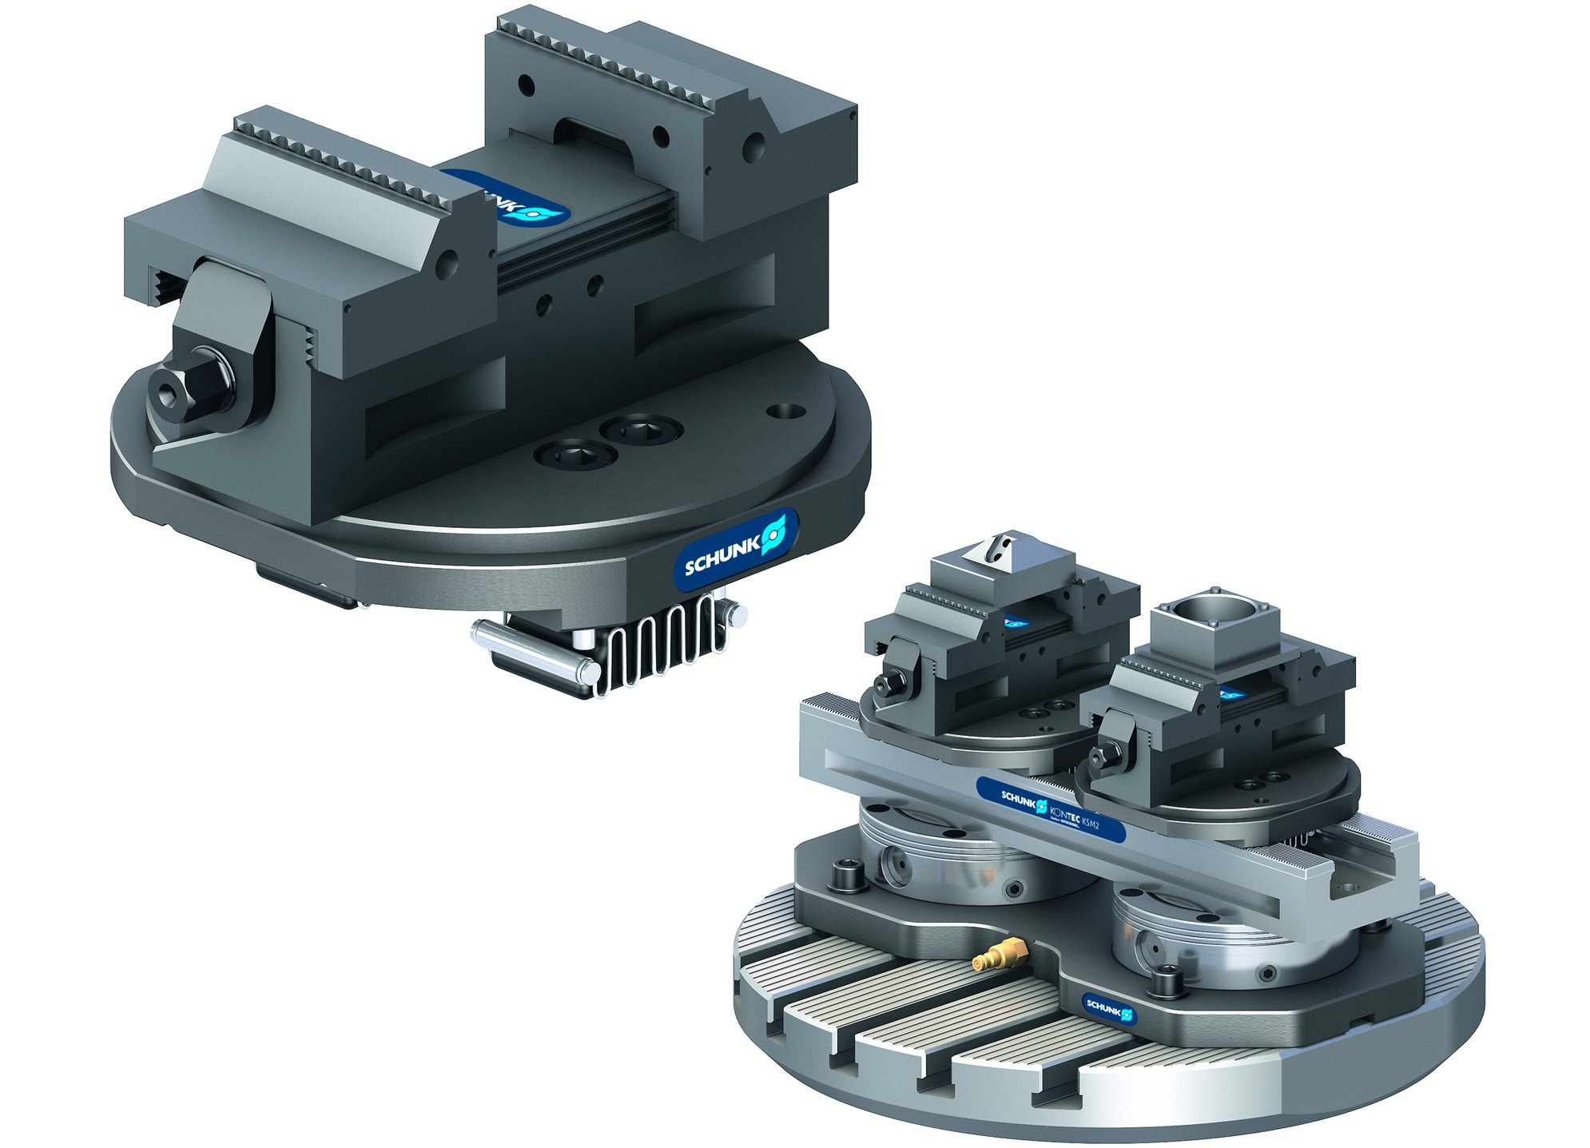
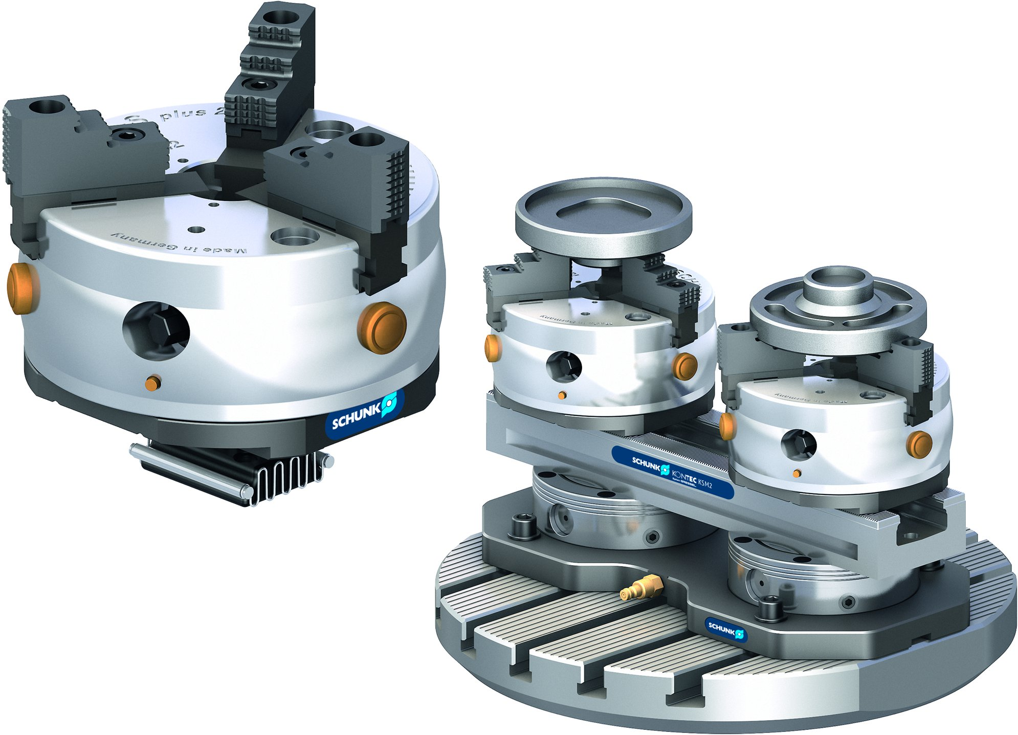
KONTEC KSM2
KSM2 mit APK KONTEC KSC2
KSM2 mit APK ROTA-S plus 2.0 160

Slide 15
Baureihen KONTEC KSM2
Technische Daten | KSM2 90-260 | KSM2 90-400 | KSM2 90-500 | KSM2 90-600 | KSM2 90-650
Schienenbreite [mm] | 90 | 90 | 90 | 90 | 90
Spannkraft [kN] | 30 | 30 | 30 | 30 | 30
Max. Drehmoment [Nm] | 50 | 50 | 50 | 50 | 50
Gewicht [kg] | 5 | 7.7 | 9.6 | 11.5 | 12.5

